Slide 1
Somnolence Diurne Excessive sous PPC
23/03/2024
Dr Martel

Slide 2
Conflit d’intérêt
Période de 2016 à 2024 | Industrie pharmaceutique, prestataire, fabriquant d’orthèse ou de ventilateur
Coordinateur études
Investigateur études
Consultant
Invitation à des congrès | EPIONE (2019)
Orateur rémunéré
Actionnaire
Transparence.santé.gouv.fr

Slide 3
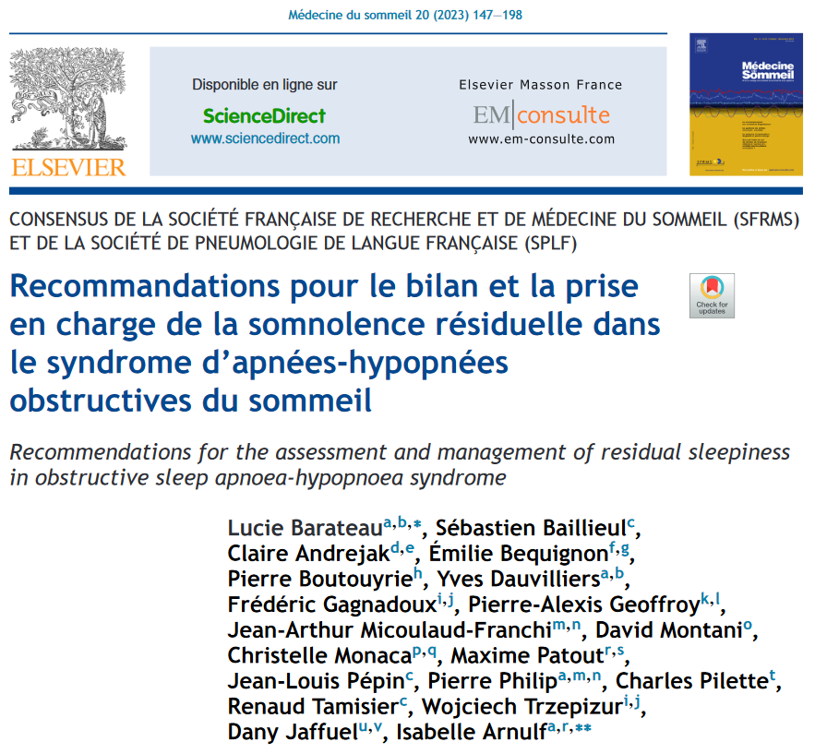
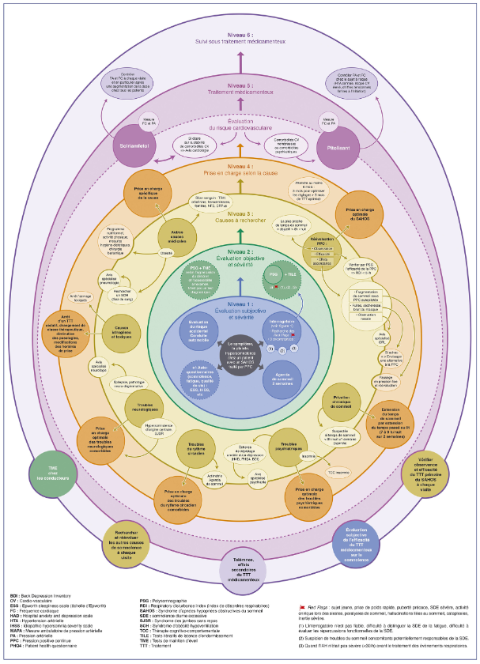

Slide 4
Plan
Première partie :
Qu’est ce que la SDEr sous PPC ?
Prévalence ?
Facteurs prédictifs et diminution attendue de la somnolence sous PPC ?
Quels enjeux ?
Qui sont ces patients avec une SDEr ?
Deuxième partie :
Prise en charge

Slide 5
Plan
Première partie :
Qu’est ce que la SDEr sous PPC ?
Prévalence ?
Facteurs prédictifs et diminution attendue de la somnolence sous PPC ?
Quels enjeux ?
Qui sont ces patients avec une SDEr ?
Deuxième partie :
Prise en charge

Slide 6
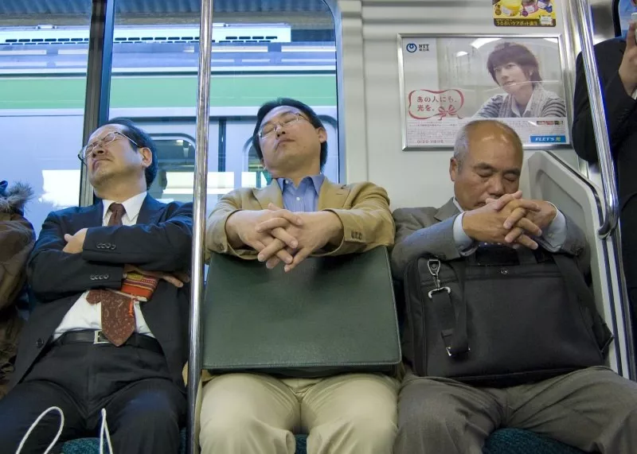
Somnolence Diurne Excessive résiduelle (SDEr)
Epworth > 10
≠ Somnolence non excessive, « physiologique » post prandiale
Dimension culturelle et sociale. Au Japon : « inemuri », « dormir alors que l’on est présent »
Ne pas confondre avec :
Asthénie (pas d’amélioration par le repos ou le sommeil)
Tristesse de l’humeur
L’apathie
Clinophilie

Slide 7
Plan
Première partie :
Qu’est ce que la SDEr sous PPC ?
Prévalence ?
Facteurs prédictifs et diminution attendue de la somnolence sous PPC ?
Quels enjeux ?
Qui sont ces patients avec une SDEr ?
Deuxième partie :
Prise en charge

Slide 8
Prévalence de la SDE sous PPC
Publication | Type d’étude | Population | Evaluation | Résultats principaux | Prévalence
Weaver et al., 2007 | Multicentrique observationnelle | 149 SAOS sévère | ESS, TILE, FOSQ Après 3 mois PPC | 77% initial 34% après PPC 20 % si PPC > 8h | 20 %
Stradling et al., 2007 | Etude cas-témoins | 525 contrôles 572 SAHOS sous PPC | ESS > 10 | 14,3 % des témoins 16,1 % des patients avec SAHOS traité par PPC | 16%
Pépin et al., 2009 | Multicentrique observationnelle | 502 SAOS sévère observant sous PPC | ESS, (NHP : questionnaire qualité de vie) | Total 12% 6% après exclusion PLMS, dépression, narcolepsie | 6%
Koutsourelakis et al., 2008 | Monocentrique observationnelle | 208 patients sous PPC observant | ESS après 6 mois sous PPC | 55% dont 38% de dépression | 17%
Antic et al., 2011 | Cohorte multicentrique | 174 modéré à sévère |  | 40 % après PPC 20 % si PPC > 7 h | 20%
Gasa et al., 2013 | Registre National Français | 1047 patients sous PPC | ESS après 3-24 mois | Facteurs : utilisation plus faible de la PPC, insuffisance cardiaque et SAHOS modéré | 13%
Lau et al., 2013 | Monocentrique observationnelle | 37 patients observant et 27 témoins | ESS après 18 mois en moyenne | 30% cas 15 % témoins sains | 30%
Verbruggen et al., 2014 | Monocentrique observationnelle | 85 SAHOS sous OAM avec IAH normalisé | ESS et PSG à 3 mois | Diminution de la durée de N3 si SDEr | 32%
Tippin et al., 2016 | Monocentrique observationnelle | 80 SAHOS sous PPC |  |  | 17%
Budhiraja et al., 2017 | randomisé Essai contrôlé prospectif multicentrique | 558 SAHOS sous PPC | ESS, TME, PSG à 6 mois | 22,3% SDEr et 18,1% chez bon utilisateur de la PPC 49% ESS > 10 avant PPC Latence TME < 17 min chez 23% | 18,1%
Xiong et al., 2017 | Monocentrique observationnelle | 29 SAHOS sévère de 30-55 ans avec PPC ≥ 6h | ESS, plus d’un mois | ESS moyenne 8.9 | 41%
Schöbel et al., 2018 | Randomisée prospective et croisée | 49 SAHOS sous PPC | ESS suivi moyen 81 +/- 63 mois |  | 24,5%
Zhang et al., 2019 | Monocentrique observationnelle | 27 SAHOS sévère de 30-55 ans avec PPC ≥ 6h | ESS, suivi 30 jours | Extension étude de Xiong et al., 2017 | 33%
Bonsignore et al., 2021 | Rétrospective multicentrique – Cohorte ESADA | 2190 SAHOS sous PPC | ESS suivi 5 mois | 56% SDE avant PPC Durée d’utilisation non renseigné* | 28,2%
 |  |  |  | Moyenne : | 20%

Slide 9
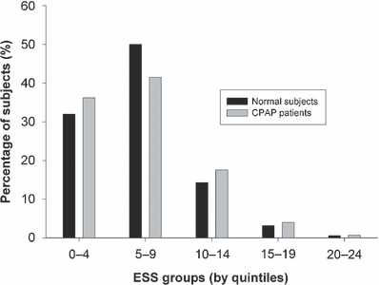
Comparaison à la population générale
Stradling, J Sleep Res 2007
Notes:
Distribution of Epworth Sleepiness Score in randomly selected individuals and patients on continuous positive airway pressure.
IF THIS IMAGE HAS BEEN PROVIDED BY OR IS OWNED BY A THIRD PARTY, AS INDICATED IN THE CAPTION LINE, THEN FURTHER PERMISSION MAY BE NEEDED BEFORE ANY FURTHER USE. PLEASE CONTACT WILEY'S PERMISSIONS DEPARTMENT ON PERMISSIONS@WILEY.COM OR USE THE RIGHTSLINK SERVICE BY CLICKING ON THE 'REQUEST PERMISSIONS' LINK ACCOMPANYING THIS ARTICLE. WILEY OR AUTHOR OWNED IMAGES MAY BE USED FOR NON-COMMERCIAL PURPOSES, SUBJECT TO PROPER CITATION OF THE ARTICLE, AUTHOR, AND PUBLISHER.

Slide 10
Prévalence de la « SDE » en « population générale »
Etude de 1016 cas au Brésil :
ESS score > 10 = 25%
ESS score > 10 et Somnolence ≥ 3 jours / sem : 7%
(Fernandes Sleep Med 2023)
Sujets âgés | Total | IAH < 5/h | 5/h < IAH< 15/h | 15/h < IAH< 30/h | 30/h < IAH | p
ESS | 5.7 ± 5.6 | 4.5 ± 3.1 | 5.2 ± 3.5 | 5.9 ± 3.6 | 6.6 ± 3.8 | <0.001
Sleepy subjects (%) | 14.9% | 5.3% | 11.4% | 16.2% | 22.9% | <0.001
Sforza, Sleep Med 2015

Slide 11
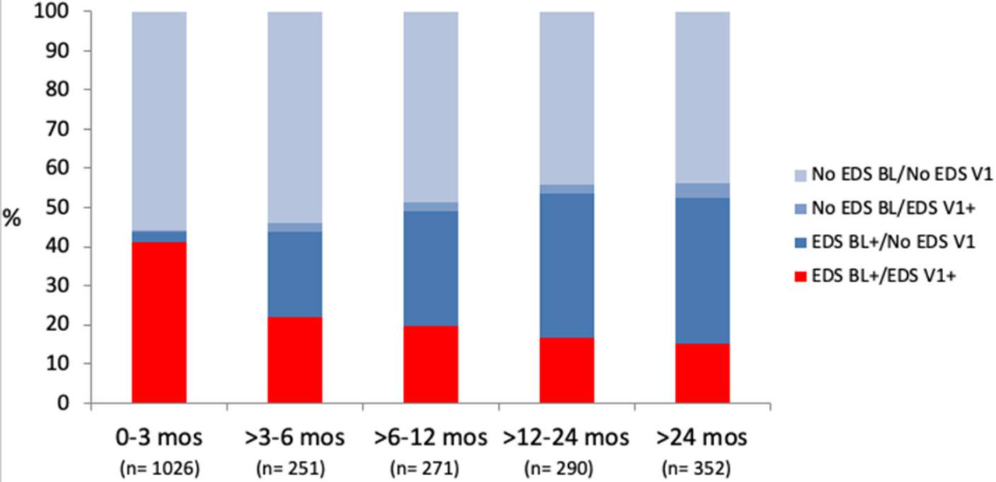
SDEr : une somnolence fluctuante
Patient non somnolent initialement et non somnolent après appareillage
Patient non somnolent initialement et somnolent après appareillage
Patient somnolent initialement et non somnolent après appareillage
Patient somnolent avant et après appareillage
Bonsignore Front Neurol 2021

Slide 12
Plan
Première partie :
Qu’est ce que la SDEr sous PPC ?
Prévalence ?
Facteurs prédictifs et diminution attendue de la somnolence sous PPC ?
Quels enjeux ?
Qui sont ces patients avec une SDEr ?
Deuxième partie :
Prise en charge

Slide 13
Quels sont les facteurs prédictifs de SDEr ?
Epworth initial élevé (Budhiraja ERJ 2017, Koutsourelakis ERJ 2009, Gasa Journal of Sleep Research 2013)
IAH faible (Gasa Journal of Sleep Research 2013, Koutsourelakis ERJ 2009) ou élevé ? (Budhiraja ERJ 2017)
Sujets Jeunes (Pépin ERJ 2009; sous OAM : Verbruggen Sleep Medicine 2014; Budhiraja ERJ 2017)
Insuffisance cardiaque (Gasa 2013)
Dépression (Gasa Journal of Sleep Research 2013, Stepnowsky, J Clin Sleep Med 2019, Budhiraja ERJ 2017)
Diabète
Douleurs chroniques

Slide 14
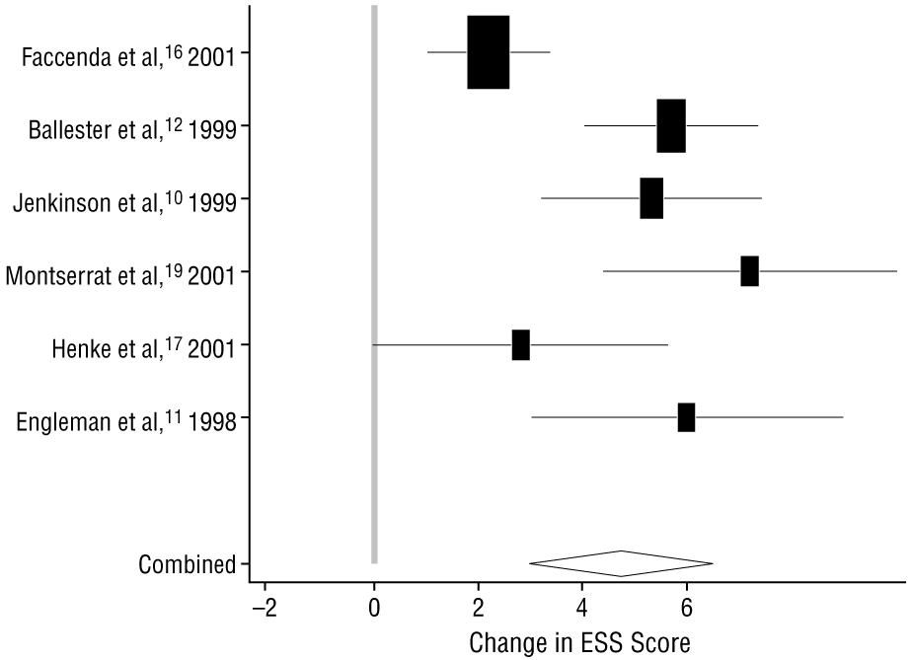
Diminution de la somnolence sous PPC
Diminution attendue de l’ESS de 2.94 vs placebo sur une méta analyse 11 études (706 patients) (Patel JAMA 2003)
le score ESS a diminué de 4,75 points chez les patients sévères et somnolents (IAH > 30/h et Epworth initiale > 10)
Patel JAMA 2003

Slide 15
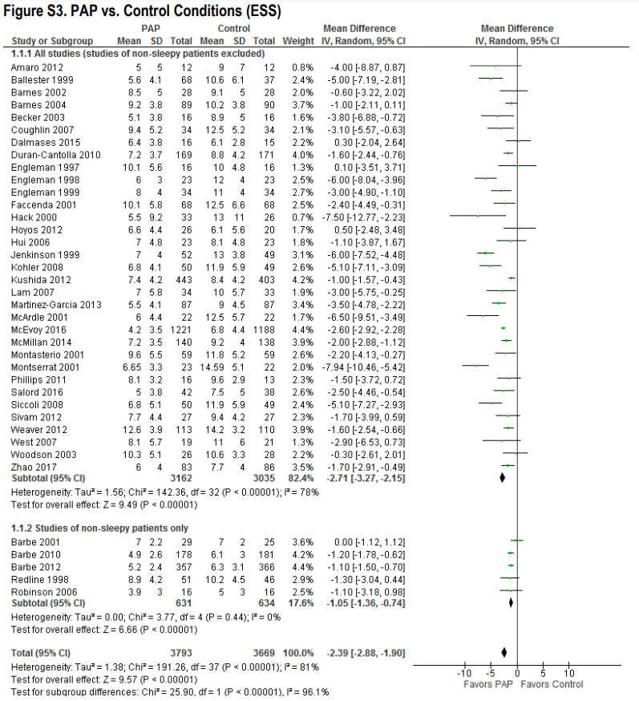
Diminution de la somnolence sous PPC
Méta-annalyse de 38 études :
Diminution de 2.4 points (95% CI: −2.8 to −1.9 points)
Chez les patients somnolent
Diminution de 1.0 points (95% CI: −0.7 to −1.4 points)
Chez les patients non somnolent
Patil JCSM 2019

Slide 16
Plan
Première partie :
Qu’est ce que la SDEr sous PPC ?
Prévalence ?
Facteurs prédictifs et diminution attendue de la somnolence sous PPC ?
Quels enjeux ?
Qui sont ces patients avec une SDEr ?
Deuxième partie :
Prise en charge

Slide 17
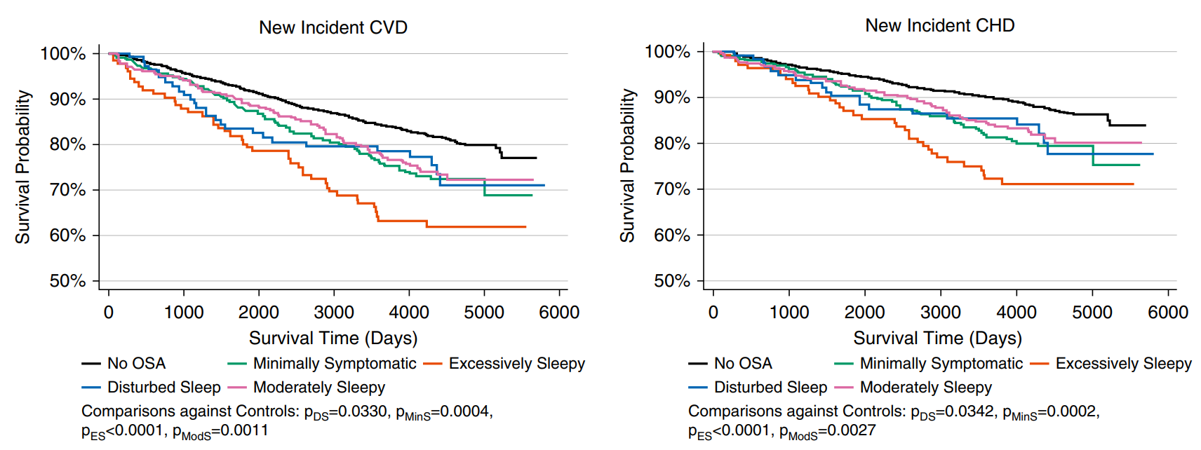
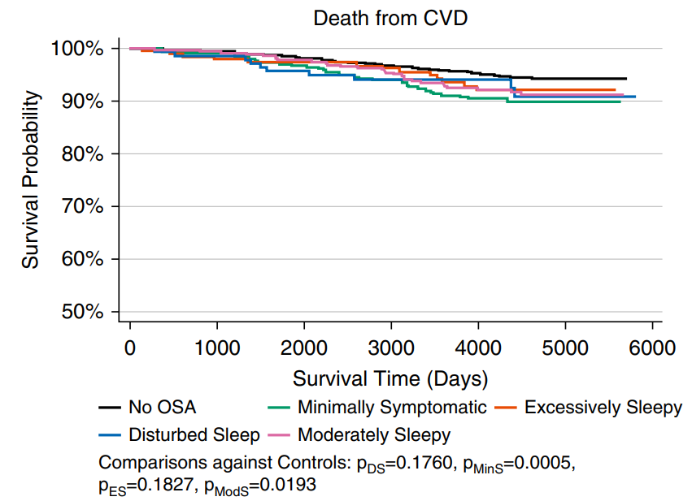
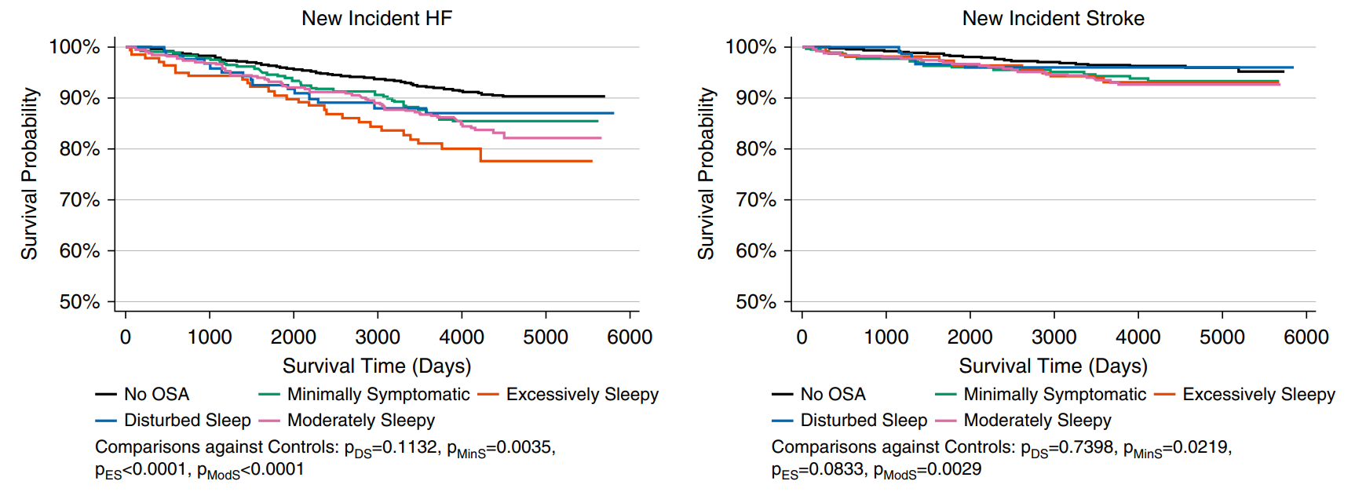
Risque cardiovasculaire
Mazzotti AJRCCM 2019

Slide 18
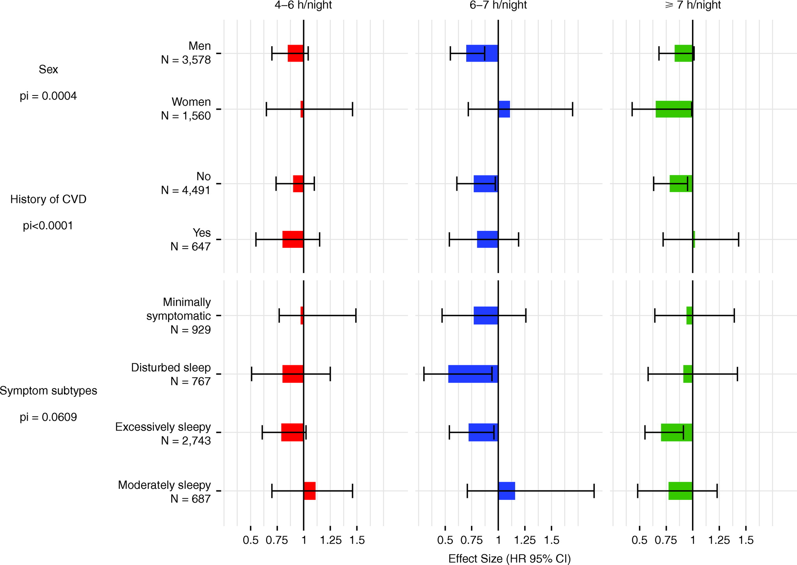
Risque cardiovasculaire
Survenue de MACEs
Major Advers Cardiovascular Events
composite outcome of mortality, stroke, and cardiac diseases
Gervès-Pinquié AJRCCM 2022

Slide 19
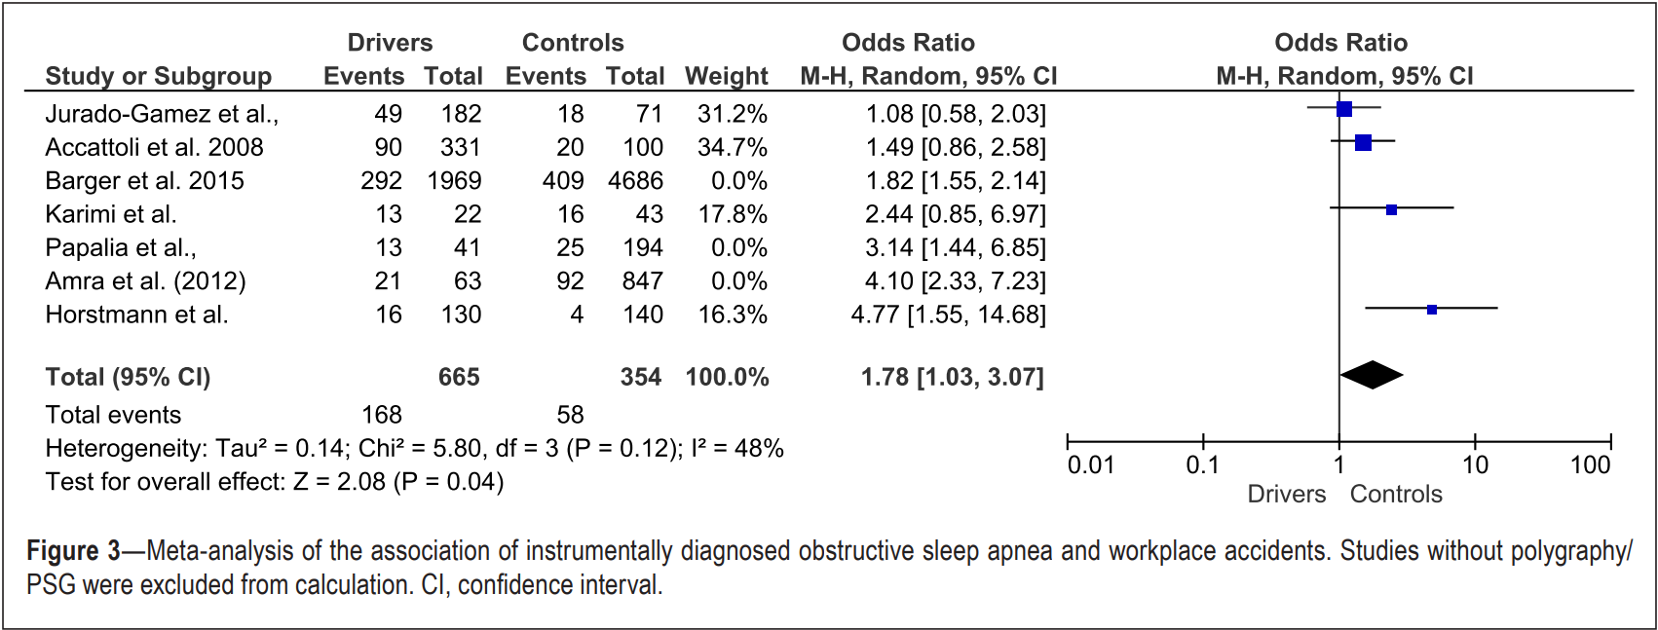
Enjeux accidentels
Accidents routiers accrus chez les individus ayant des scores ESS plus élevés, mais non statistiquement significatif (DMS = 0,64, IC à 95 % : −0,03 à 1,30 ; P = 0,061)
Accidents de travail :
Tregear JCSM 2009
Garbarino Sleep 2016

Slide 20
Plan
Première partie :
Qu’est ce que la SDEr sous PPC ?
Prévalence ?
Facteurs prédictifs et diminution attendue de la somnolence sous PPC ?
Quels enjeux ?
Qui sont ces patients avec une SDEr ?
Deuxième partie :
Prise en charge

Slide 21
PSG, TME, TILE et nuit longue
PSG : Diminution de la durée de N3 y compris sur un enregistrement de 24/h. (Vernet ERJ 2011 et Werli Sleep Med 2016)
TME : Diminution de la Latence moyenne : 14.2 ± 4.9 min et 18,5 ± 2,8 min (Inoue Sleep Med 2016, Budhiraja ERJ 2017, Li Front Neurol 2022)
TILE :
Diminution de la Latence moyenne : 12,2 vs 15.8 min et 2,9 vs 9,4 min (Vernet ERJ 2011, Werli Sleep Med 2016 et Li Front Neurol 2022)
Augmentation du nombre de SOREMP (Vernet ERJ 2011)
Latence en minutes | < 8 | [8 ; 11] | > 11
Nombre de patients (%) | 31 | 35 | 35
Foster Sleep Breath 2020

Slide 22
SDEr sous OAM
SDEr sans explication (IAH <5/h sur PSG)
Sous OAM : diminution de la durée de sommeil lent profond.
- Patients avec SDEr : 17% de N3
Patients sans SDEr : 22% de N3.
Prévalence : 18%
Verbruggen Sleep Medicine 2014

Slide 23
Imagerie cérébrale
(Xiong J Magn Reson Imaging 2017)
IRM de diffusion avant et après PPC : anomalies du faisceau arqué associée à une somnolence régressant après PPC. (Castronovo Sleep 2014)
IRM de diffusion et SDEr : probable atteinte de la substance blanche (dans les régions du corps calleux, de la capsule interne/externe, de la corona radiata et du striatum sagittal) (Xiong J Magn Reson Imaging 2017)
TEP au FDG et SDEr : 5 patients sur 7 avaient une “hypo-utilisation” du glucose dans les aires frontales et temporales. (Antczak J Physiol Pharmacol 2007)
-> hypoxie intermittente chronique et fragmentation du sommeil à l’origine de dommages oxydatifs irréversibles au niveau de certains neurones et circuits neuronaux noradrénergiques et dopaminergiques contrôlant l’éveil. (Xiong J Magn Reson Imaging 2017)

Slide 24
Tests cognitifs
Pas de différences pour :
Fonction exécutive
Mémoire et capacités visuo-spatiales
Mémoire verbale
Plainte subjective de mémoire très augmentée
Pas d’anomalie sur différents tests cognitifs excepté le test de Wisconsin.
(Vernet ERJ 2011)
(Vernet ERJ 2011)
(Werli Sleep Med 2016)

Slide 25
Retentissement psychologique
Vernet ERJ 2011

Slide 26
Prise en charge de la SDEr

Slide 27
Prise en charge de la SDEr
Interrogatoire et questionnaires
Prise en charge pneumologique
Rechercher une pathologie du sommeil
Rechercher une cause neurologique et iatrogène ou toxique
Rechercher une pathologie psychiatrique

Slide 28
Prise en charge de la SDEr
Interrogatoire et questionnaires
Prise en charge pneumologique
Rechercher une pathologie du sommeil
Rechercher une cause neurologique et iatrogène ou toxique
Rechercher une pathologie psychiatrique

Slide 29
Interrogatoire
Histoire de la somnolence, facteur déclenchant, évolution sous PPC
Symptômes initiaux spécifiques du SAOS
Symptômes associés : difficulté de concentration, de mémoire, manque de réactivité, sensation de sommeil non réparateur et céphalées matinales (1/2 des SDEr) (Vernet ERJ 2011)
altération de la qualité de vie
Risque accidentel et « presque accident ».

Slide 30
Questionnaires
Somnolence :
Echelle d’Epworth
Idiopatic Hypersomnia Severity Scale (IHSS)
Hypersomnia Severity Index (HSI)
Asthénie :
Pichot
Chalder
Fatigue Assessment Scale (FAS)
Fatigue Severity Scale (FSS)
Echelles de qualité de vie : Functional Outcomes of Sleep
Questionnaire (FOSQ).
Evaluation du risque accidentel : Echelle (BOSS)
Dépression :
Echelle Beck Depression Inventory Version II (BDI-II)
Anxiété et dépression :
Hospital Anxiety and Depression Scale (HAD)
Patient Health Questionnaire (PHQ-4)
Insomnie :
Index de sévérité de l’insomnie (ISI)
Chronotype :
questionnaire de typologie circadienne de Horne et Ostberg
Agenda sommeil du réseau Morphée
Autre :
Questionnaire sommeil du réseau Morphée

Slide 31
Interrogatoire
Red flags de la somnolence
IAH initial non sévère (inférieur à 30/h) ou Suspicion de trouble du sommeil concomitant :
Sujet jeune
Prise de poids rapide
Puberté précoce
SDE sévère
Activité onirique lors des siestes
Paralysie du sommeil
Hallucinations liées au sommeil
Cataplexie
Inertie sévère

Slide 32
Prise en charge de la SDEr
Interrogatoire et questionnaires
Prise en charge pneumologique
Rechercher une pathologie du sommeil
Rechercher une cause neurologique et iatrogène ou toxique
Rechercher une pathologie psychiatrique

Slide 33
Prise en charge pneumologique
Observance
Fuite
IAH résiduel
SOH ?
Adaptation de « confort » :
Mode de ventilation : fixe ou autopiloté ?
Sècheresse buccale : Humidificateur +/- circuit chauffant externe
Obstruction nasale : consultation ORL
Rampe : < 10 minutes
EPR : off ou < position 2

Slide 34
Observance

Slide 35
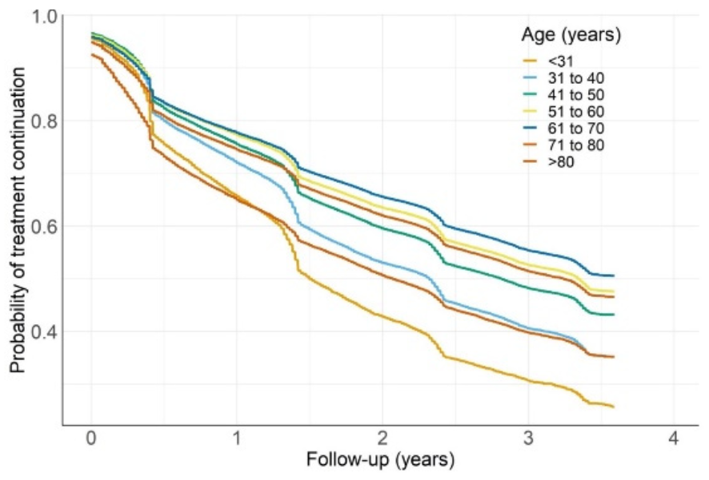
Observance
Pépin JCM 2021

Slide 36
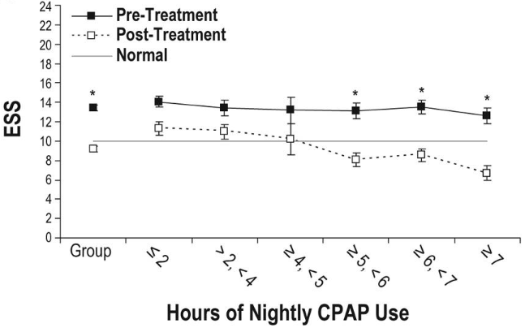
Observance
Antic Sleep 2011
Budhiraja ERJ 2017

Slide 37
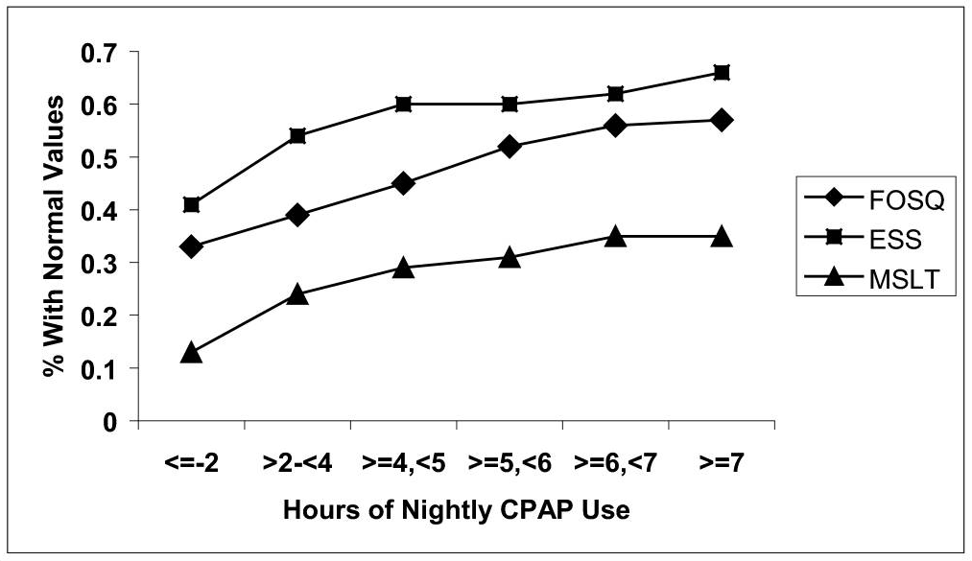
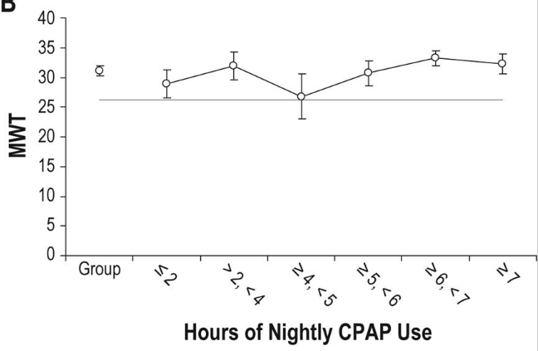
Observance et TILE / TME
Weaver, Sleep 2007
Antic Sleep 2011

Slide 38
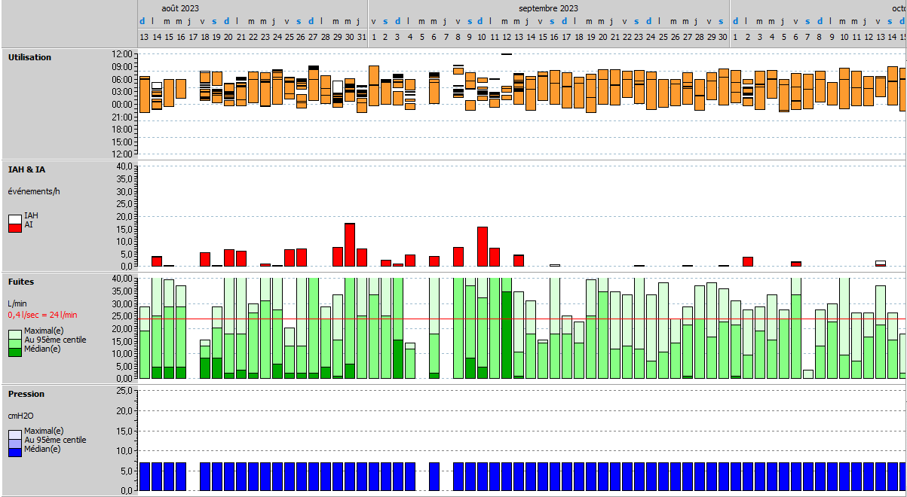
Observance et fragmentation du sommeil

Slide 39
Fuites

Slide 40
Fuites : l’importance du masque
863 patients avec un SAOS appareillé :
Questionnaire alliance santé 2021

Slide 41
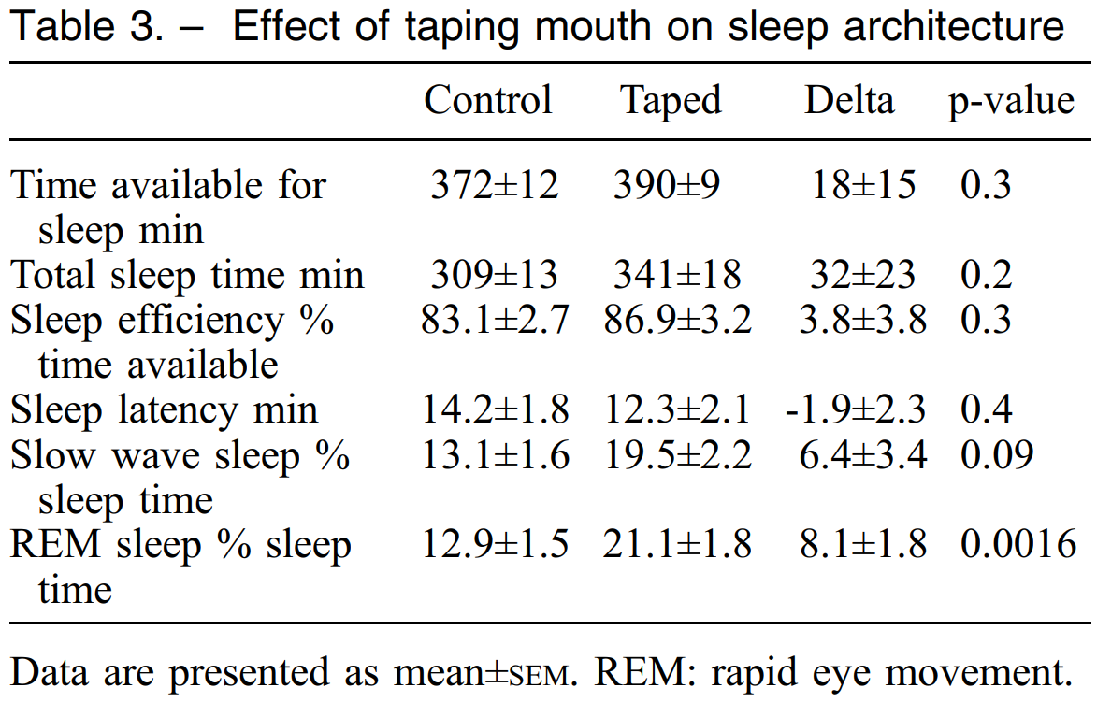
Fuites par ouvertures buccales
Sous VNI :
Diminution de la PtCO2 et de l’index de micro-éveil.
Augmentation des durée de sommeil lent profond (non significative) et de sommeil paradoxal (significative).
Teschler ERJ 1999

Slide 42
Type de masque
Tous les effets indésirables étaient associés à une ESS > 10 de façon statistiquement significative
Rotty Respir Res 2021

Slide 43
IAH

Slide 44
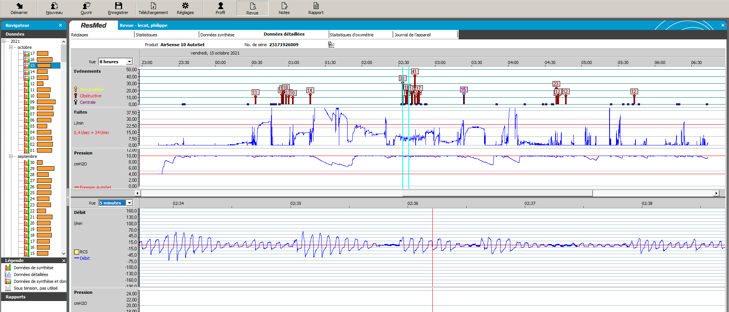
IAH

Slide 45
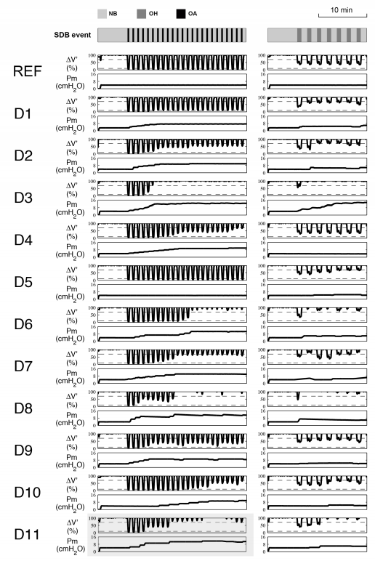
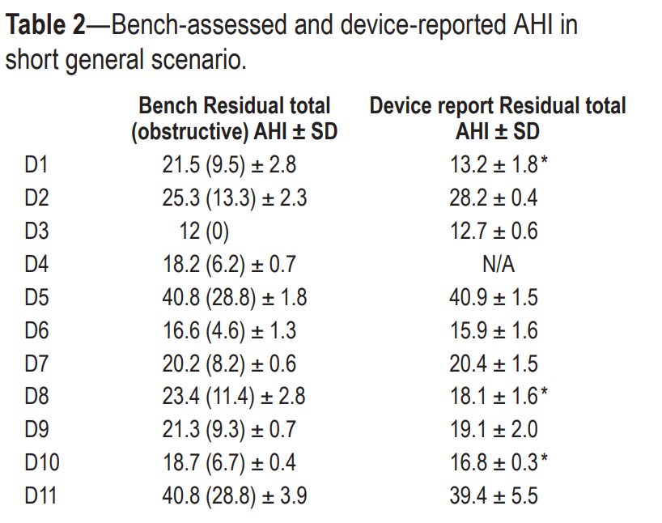
IAH « machine »
Zuh JCSM 2015

Slide 46
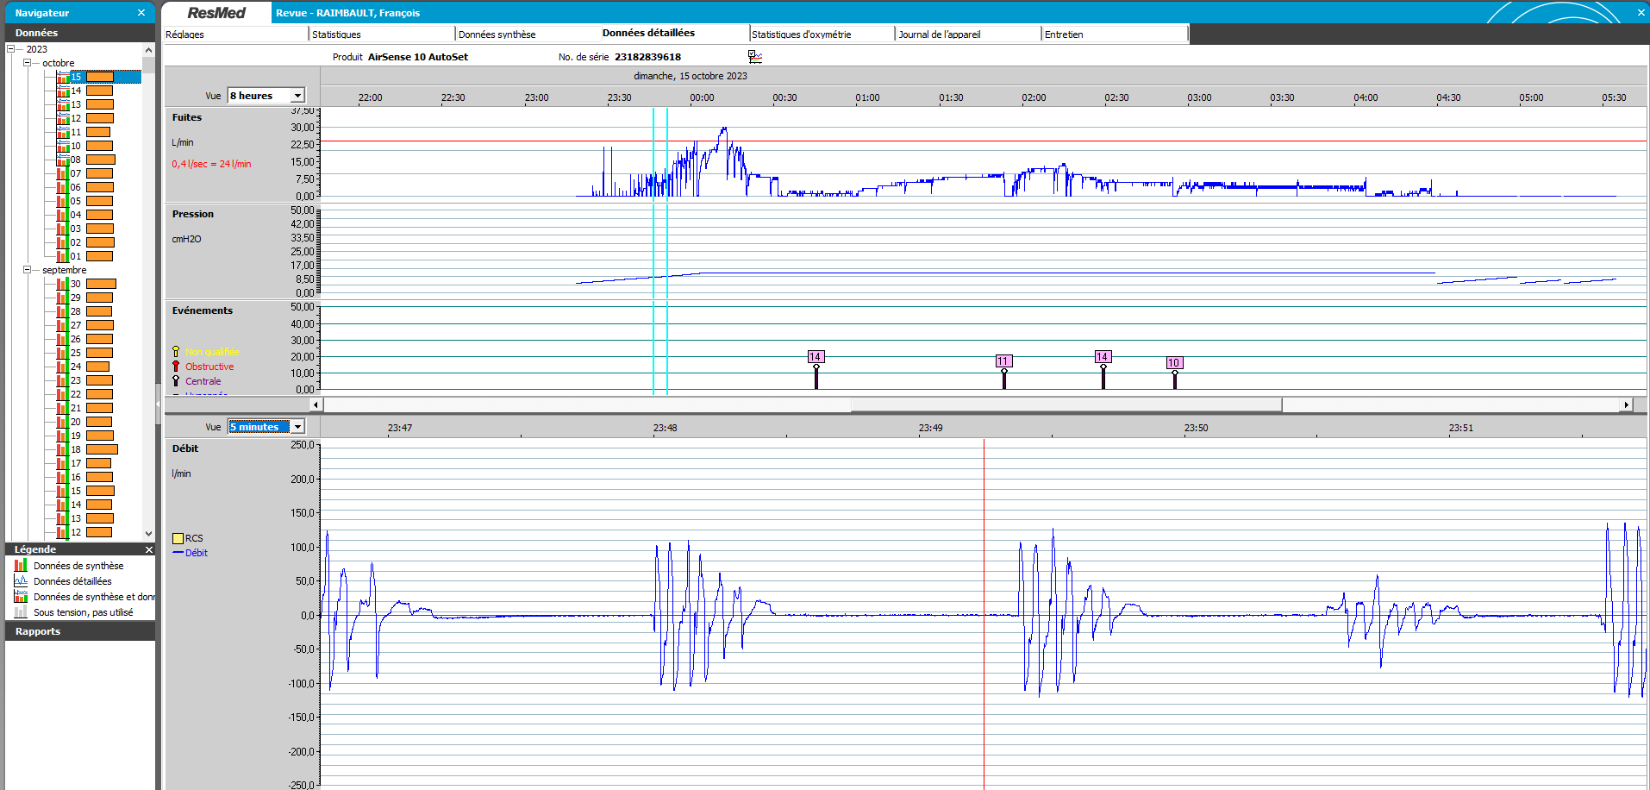
IAH et rampe

Slide 47
IAH
IAH 23/h avec la rampe
IAH 17/h sans la rampe
IAH machine 3/h
IDO à 6/h
IME 34/h

Slide 48
IAH : recommandations
Débit linéarisé des PPC entraine diminution des variations de l’amplitude du débit. (Pamidi Ann Am Thorac Soc. 2017)
Les appareils ont une sensibilité plus faible pour détecter les hypopnées et les RERA. (Li Sleep 2015)
PSG avec pneumotachographe indépendant du débit mesuré par la PPC.

Slide 49
Adaptation de confort

Slide 50
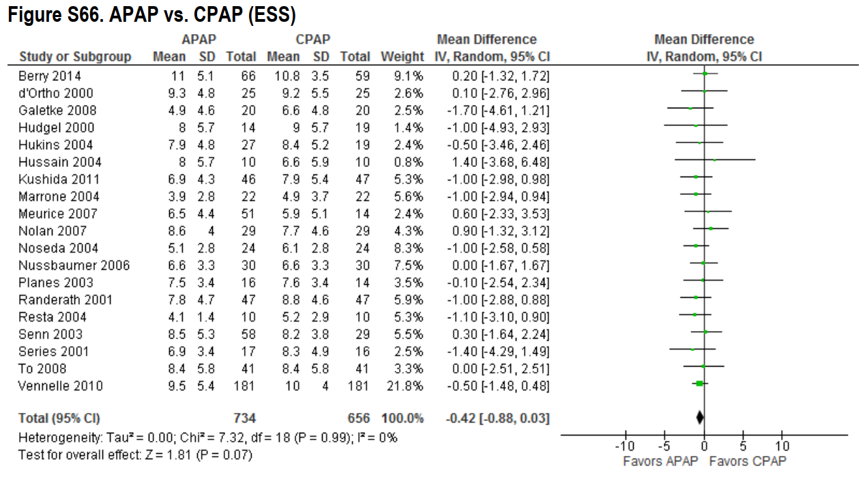
Mode ventilatoire
Pas de différence entre le mode autopiloté ou fixe
Patil J Clin Sleep Med 2019

Slide 51
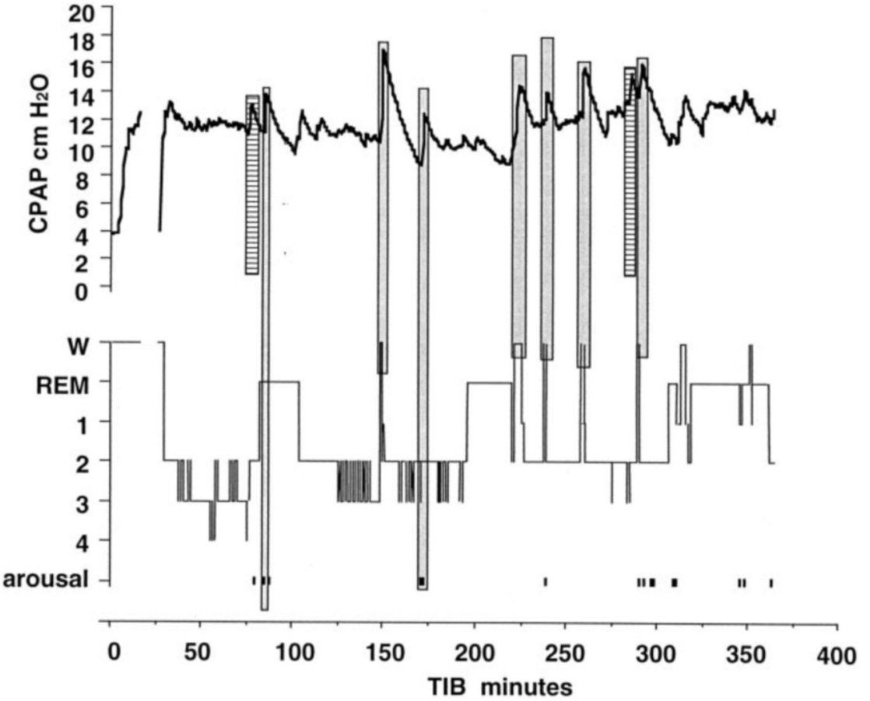
Mode ventilatoire
Efficacité de sommeil était négativement corrélée aux variations de PPC.
Pression faibles associées à des périodes NREM sans éveils.
Pressions élevées associées à période de transition veille/sommeil fragmentées.
Marrone Chest 2002

Slide 52
Prise en charge de la SDEr
Interrogatoire et questionnaires
Prise en charge pneumologique
Rechercher une pathologie du sommeil
Rechercher une cause neurologique et iatrogène ou toxique
Rechercher une pathologie psychiatrique

Slide 53
Rechercher une pathologie du sommeil
Privation chronique de sommeil :
micro-agenda, relevé d’observance +/- agenda sommeil.
Trouble du rythme circadien : avance ou retard de phase, contexte de travail posté, travail de nuit, jet lag.
relevé d’observance +/- agenda sommeil
Insomnie -> variabilité de la somnolence et asthénie
SJSR
Barateau Médecine du sommeil 2023

Slide 54
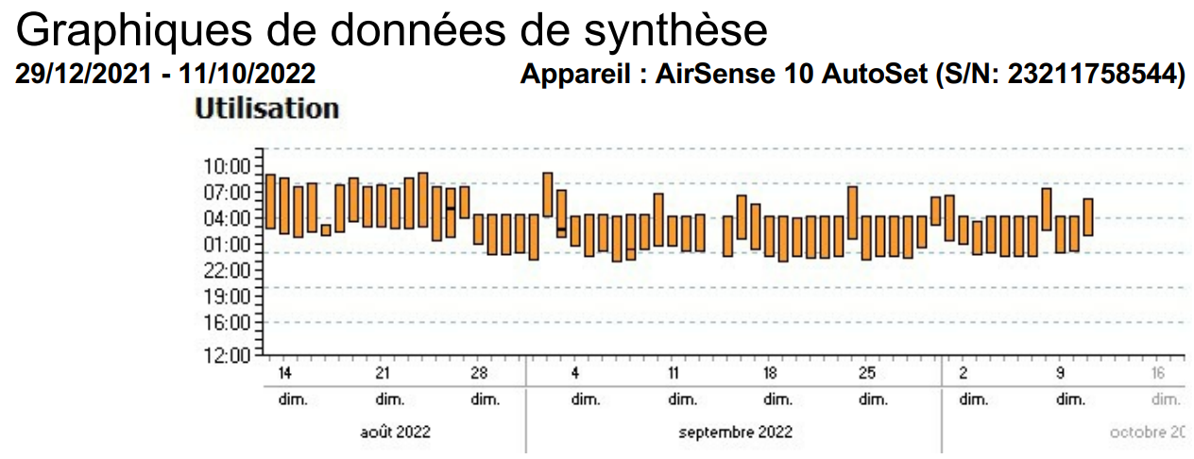
Contrainte professionnelle

Slide 55
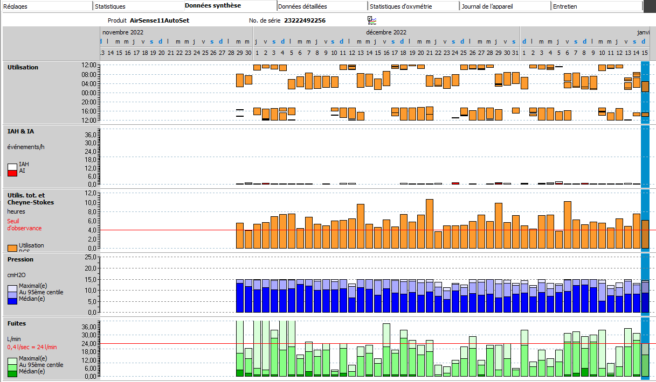
Travail posté

Slide 56
Prise en charge de la SDEr
Interrogatoire et questionnaires
Prise en charge pneumologique
Rechercher une pathologie du sommeil
Rechercher une cause neurologique et iatrogène ou toxique
Rechercher une pathologie psychiatrique

Slide 57
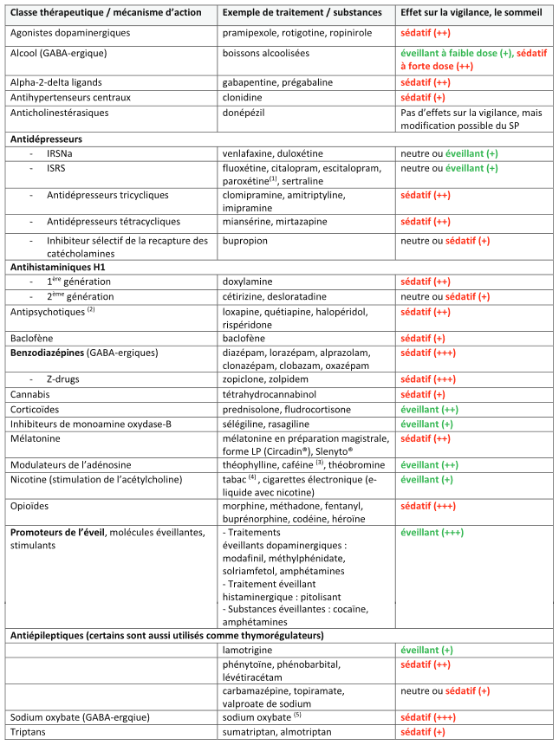
Causes neurologiques et iatrogènes ou toxiques
Causes neurologiques :
Hypersomnie centrale (Cf Redflag) (15% des explorations en centre de sommeil)
AVC
Maladie de Parkinson
Maladie d’Alzheimer
Maladie de Steinert
Epilepsie
SJSR et MPJ
Causes iatrogène ou toxiques :
Alcool, tabac, café, canabis, psychotrope
Médicaments sédatif
Barateau Médecine du sommeil 2023

Slide 58
Prise en charge de la SDEr
Interrogatoire et questionnaires
Prise en charge pneumologique
Rechercher une pathologie du sommeil
Rechercher une cause neurologique et iatrogène ou toxique
Rechercher une pathologie psychiatrique

Slide 59
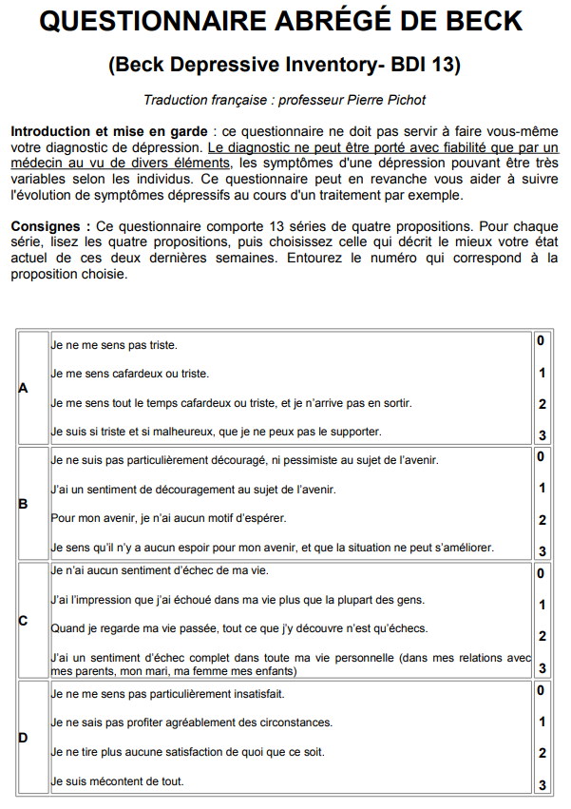
Rechercher une pathologie psychiatrique
Dépression et dépression saisonière (Geoffroy J Affect Disord 2018)
Trouble anxieux (Lee J Psychosom Res 2015)
Attention : tous les stimulants de l’éveil peuvent induire des idées noires/suicidaires
TSPT
Schizophrénie
TDAH (Lopez J Atten Disord 2020)
Deuil pathologique ?
Barateau Médecine du sommeil 2023

Slide 60
Indication : PSG, TILE et TME
Red Flag « hypersomnie »
PSG : obligatoire en absence de cause évidente
TILE :
Interrogatoire non fiable
Difficulté à distinguer SDE de la fatigue
Difficulté à évaluer les répercussions fonctionnelles de la SDE
TME : systématique selon arrêté de mars 2022, pour les conducteurs professionnels selon le consensus.
Barateau Médecine du sommeil 2023

Slide 61
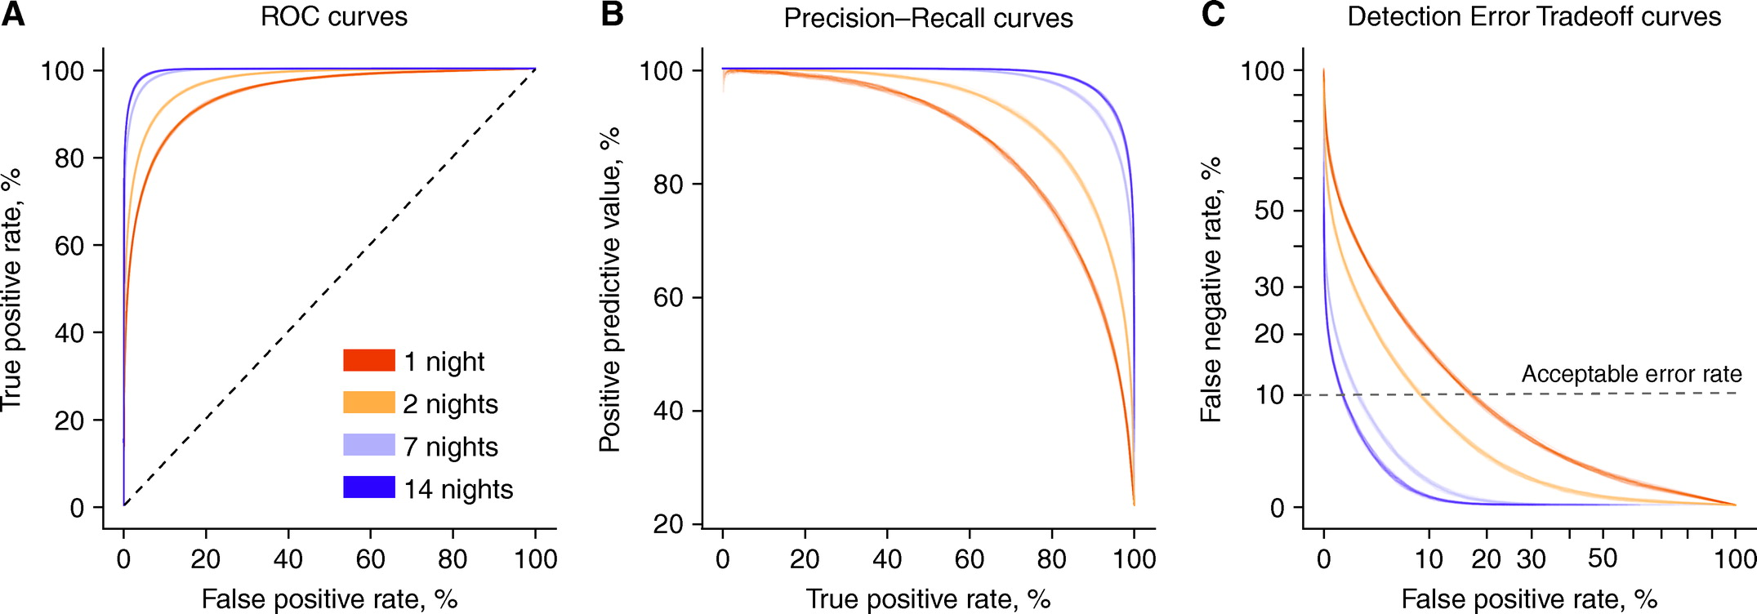
Une PPC à tout prix ?
En cas d’IAH modéré
Peu de symptômes spécifiques du SAOS
Symptômes positionnel
Perte de poids
A distance d’un l’AVC
-> nouvelle PSG sans PPC
Lechat AJRCCM 2021

Slide 62
Conclusion
Une problématique fréquente (20%) et souvent multifactorielle
Attention aux diagnostics différentiels : asthénie et red flags
Causes fréquentes : dette de sommeil, dépression, SAOS insuffisamment traité, fuites…
Attention aux « IAH machine »
PSG et TILE en absence de cause évidente
Traitements éveillant : prescription initiale hospitalière après concertation pluridisciplinaire

Slide 63
Merci pour votre attention

Slide 65
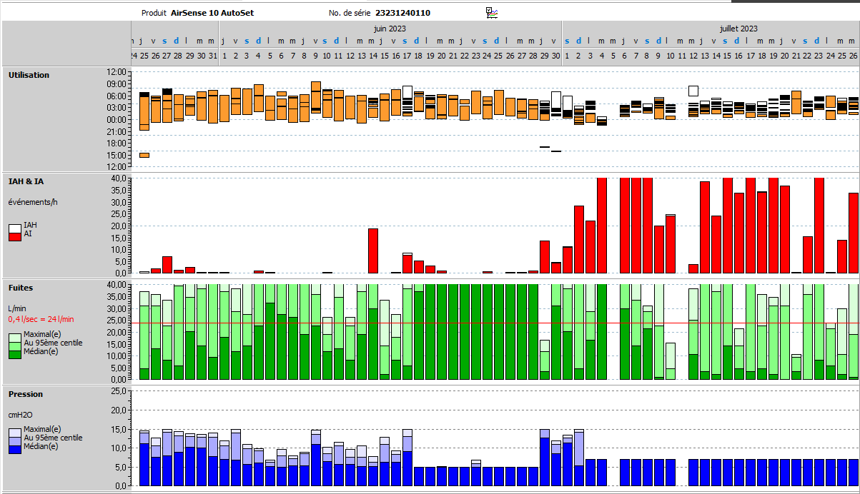

Slide 66
Prise en charge : résumé
1) diagnostic clinique du syndrome du SAOS (incluant la somnolence excessive) et indice d'apnée/hypopnée (IAH) >15 événements-h-1 ;
2) utilisation de la PPC pendant >90% des nuits, >6 h-nuit-1 pendant >6 mois, avec un IAH résiduel <5 événements-h-1 à la polysomnographie ;
3) plaintes de RES quotidien (score sur l'échelle de somnolence d'Epworth (ESS) >10 sur 24) pendant >6 mois [9] ;
4) durée habituelle du sommeil normale pour l'âge [10] et pas de prolongation du sommeil pendant les vacances et les week-ends, avec exclusion du syndrome d'insuffisance de sommeil induit par le comportement et vérification minutieuse du journal des heures de CPAP ; et 5) indice d'éveil associé aux mouvements périodiques des jambes <10 événements-h-1. Nous avons exclu les patients qui avaient des causes définies de RES, notamment les suivantes 1) narcolepsie avec cataplexie [7] ; 2) syndrome des jambes sans repos sévère et non traité (score de sévérité >20 sur 40) [11, 12] ; 3) utilisation chronique de médicaments sédatifs ou d'alcool ; 4) maladies neurologiques, déterminées par un examen neurologique et une imagerie par résonance magnétique du cerveau ; 5) maladies psychiatriques, déterminées par un entretien psychiatrique ; 6) autres maladies médicales ; et 7) travail en équipe de nuit.Traduit avec DeepL.com (version gratuite)

Slide 67
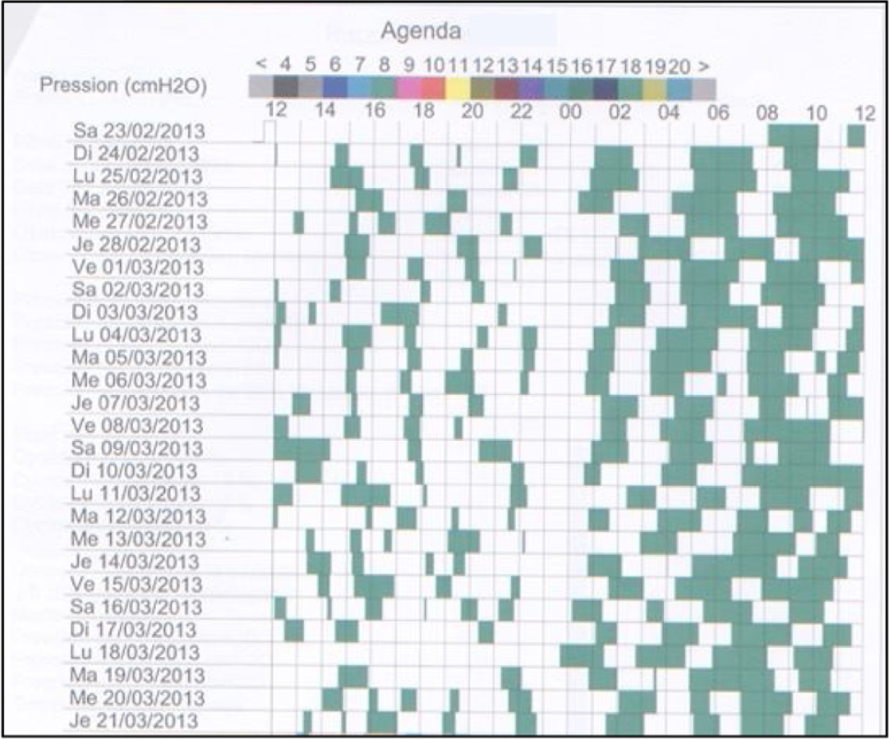

Slide 68
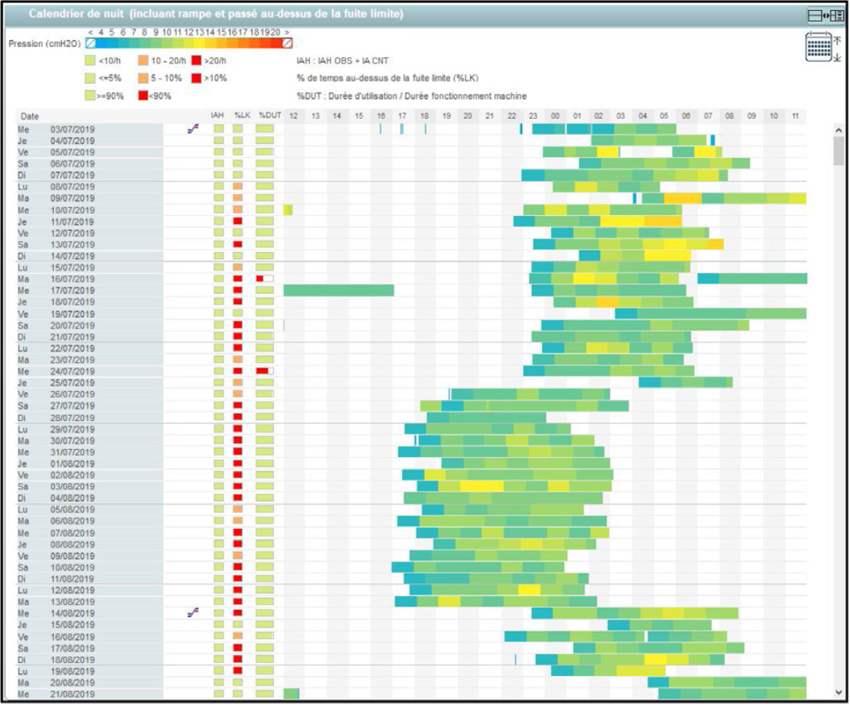

Slide 69
Test d’osler

Slide 70
Qui sont ces patients avec SDEr sous PPC
Pas de corrélation entre TILE et Ewporth (Selim R. Benbadis Ann Intern Med. 1999)

Slide 71
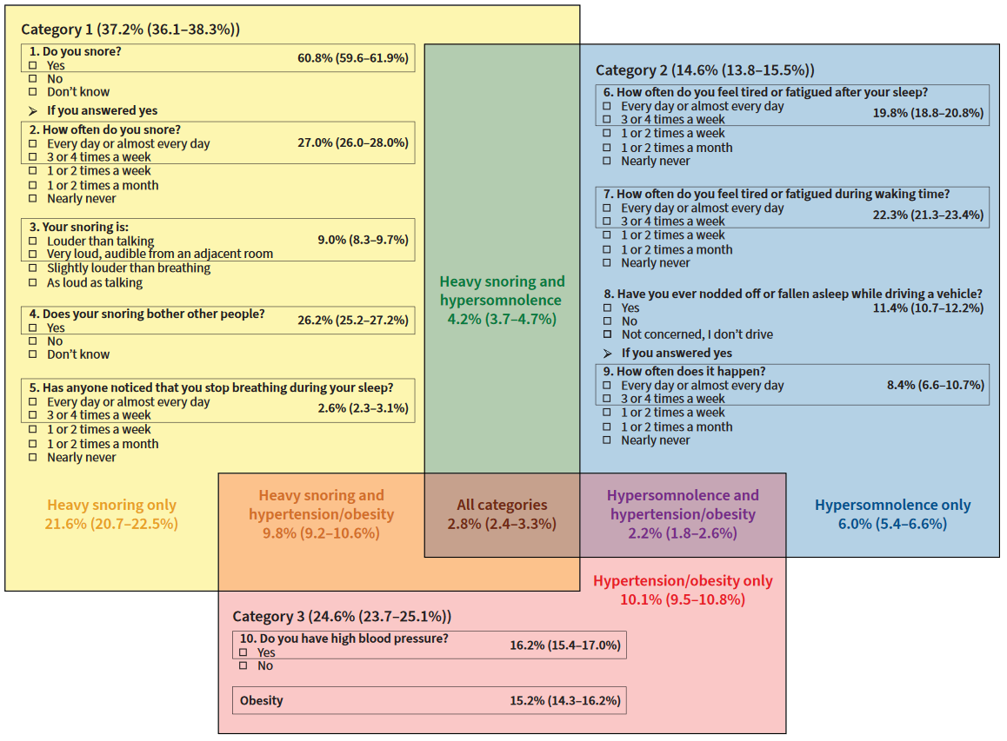
Somnolence en population générale
20% de la cohorte présentait une somnolence diurne excessive.
Mais 14% avec des symptômes ou facteur prédictifs de SAOS
= > SAOS sous diagnostiqués ?
Balagny ERJ 2023

Slide 72
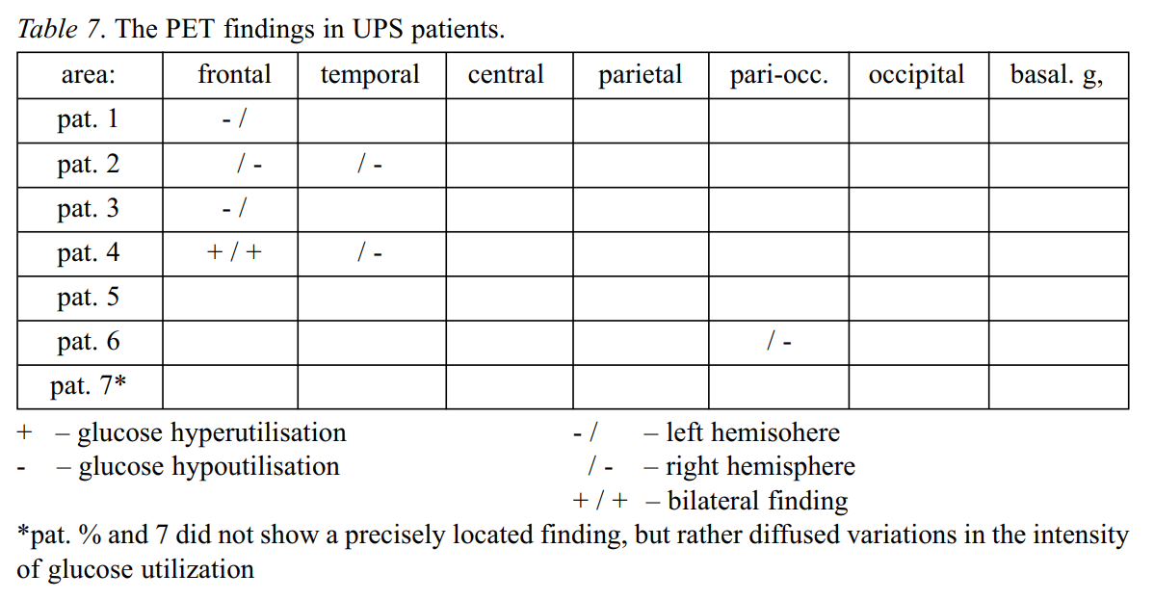
Qui sont ces patients avec SDEr sous PPC ?
PSG sous PPC normale
Antczak J Physiol Pharmacol 2007

Slide 73
shift workers, young adults, patients with apnea : plus de risque d’avoir 2 endormissements en SP.
Risque CV et SDE en population général : Augmentation du risque cardiovasculaire en population général (Goodman dec 2023)

Slide 74
Mode ventilatoire
Marrone Chest 2002

Slide 75
Un lien avec narcolepsie ou hypersomnie idiopathique ?
Chez les patients atteints de narcolepsie par rapport aux témoins sains, le métabolisme régional du glucose en condition d'éveil complet a augmenté dans l'opercule rolandique gauche (p < 0,05), et dans les régions cingulaires et fusiformes moyennes bilatérales, l'insula et les lobes temporaux droits (p < 0,001).
Chez les patients atteints d‘hypersomnie idiopathique par rapport aux témoins sains, le métabolisme régional du cerveau en état d'éveil complet a augmenté dans l'insula et dans le noyau caudé droit (p < 0,05), ainsi que dans les cortex cingulaire moyen et antérieur
Dauvilliers Frontiers of neurology 2017

Slide 76
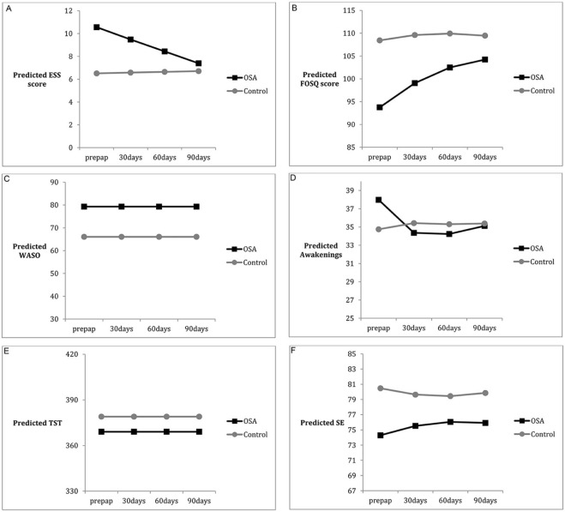
Actigraphie sous PPC
Tippin Sleep Med 2016

Slide 78
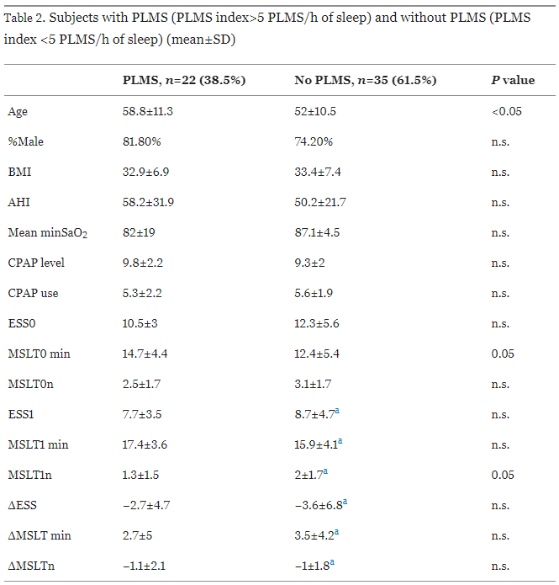
La SDE sous PPC est elle due au MPJ ?
[184] Fulda S, Wetter TC. Is daytime sleepiness a neglected problem in patients with restless legs syndrome? Mov Disord 2007;22:S409—13.
[185] Leary EB, Moore HE, Schneider LD, Finn LA, Peppard PE, Mignot E. Periodic limb movements in sleep: prevalence and associated sleepiness in the Wisconsin Sleep Cohort. Clin Neurophysiol 2018;129:2306—14.
=> Pas seulement
Haba-Rubio Sleep Med 2005

Slide 79
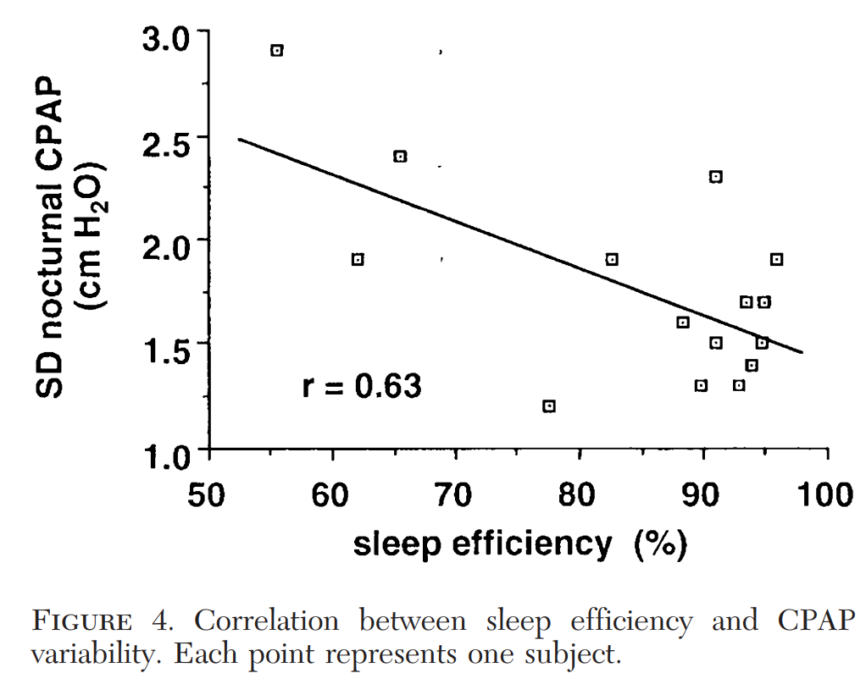
Mode ventilatoire
88% des augmentations rapides de pression (>2 cmH20 en moins de 2 min) n’étaient pas précédées par un événements respiratoire
63% des micro-éveils/éveils n’étaient pas précédés d’une anomalie respiratoire.
Marrone Chest 2002

Slide 80
Stimulant : CI
Prescription : hospitalière, pneumologue ou titulaire de la FST sommeil (ou DU sommeil) ou exerçant dans un centre sommeil
Réévaluation et renouvellement annuel par n’importe quel médecin
Pitolisant (Ozawade®)
Chez patient observant ou non
Solriamfetol (Sunosi®)
Chez les patient observant
Surveillance :
3 mois, 6 mois puis tout les an.
Evaluation subjective de l’efficacité (interrogatoire + échelles)
Évaluation de la tolérance
Apparition de symptômes psychiatriques (trouble de l’humeur, anxiété, dépression)
Paramètres cardiovasculaires : PA et Fc
Observance et efficacité du traitement du SAOS
Recherche autres causes de somnolence

Slide 81
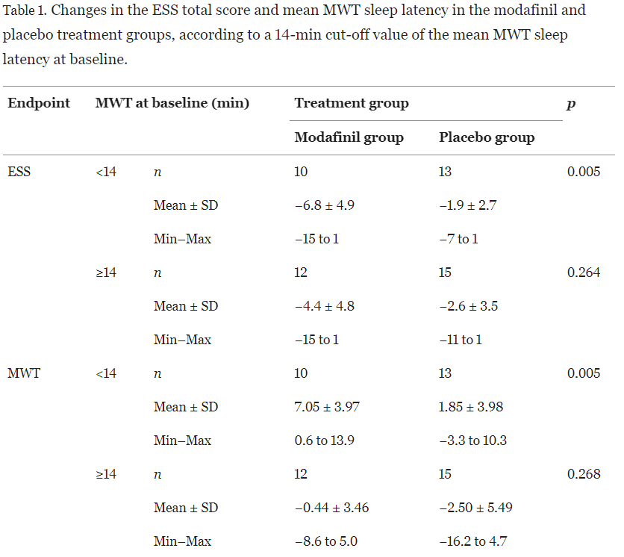
Inoue Sleep Med 2016

Slide 82
Dauvilliers 2020 AJRCCM
Amélioration de 3 points l’ESS vs placébo, pas de différence pour les test d’Osler.
SDE en population général : Epworth 6.1 ± 3.9 (Thorarinsdottir JSR 2019)

Slide 83
Définition
Somnolence : Incapacité à rester éveillé et alerte pendant la journée.
Besoin irrépressible de sommeil ou des épisodes involontaires de somnolence ou de sommeil. (ICSD-3-TR)
« Au cours de l’année précédente, avez-vous expérimenté au moins un épisode de somnolence sévère au volant rendant la conduite difficile ou vous obligeant à vous arrêter ? » (Philip Sleep Med 2010)

Slide 84
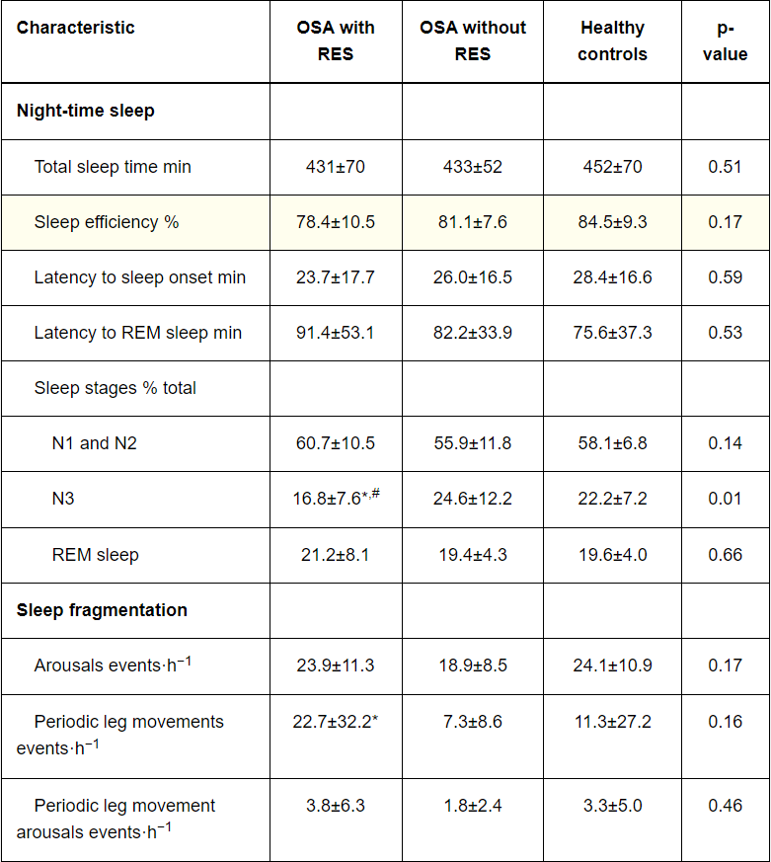
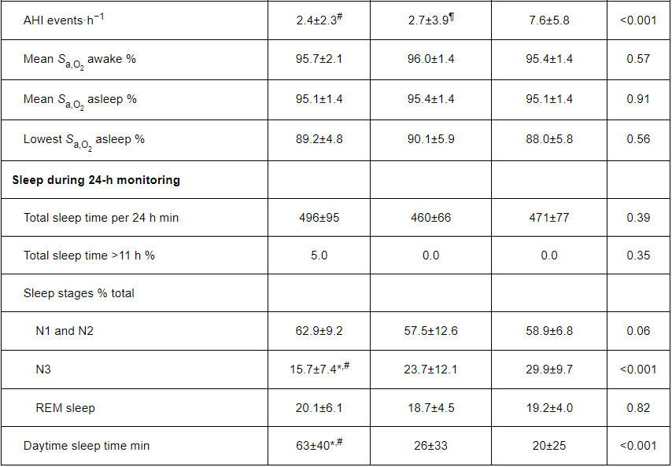
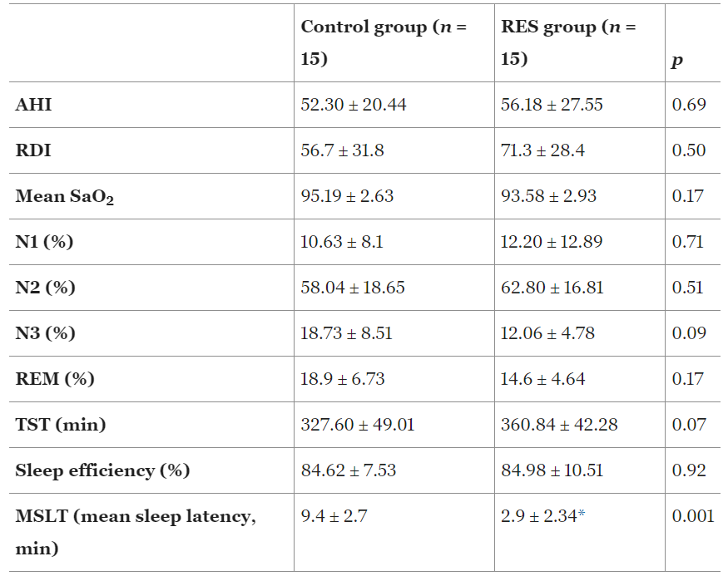
PSG sous PPC et SDEr
Werli Sleep Med 2016
Vernet ERJ 2011

Slide 85
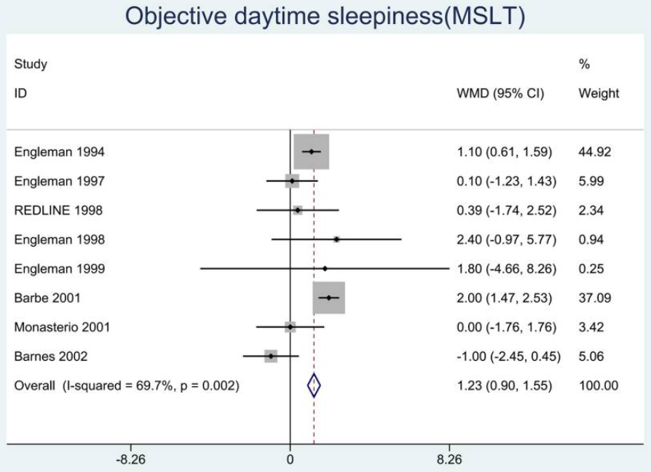
TILE
Li Front Neurol 2022

Slide 86
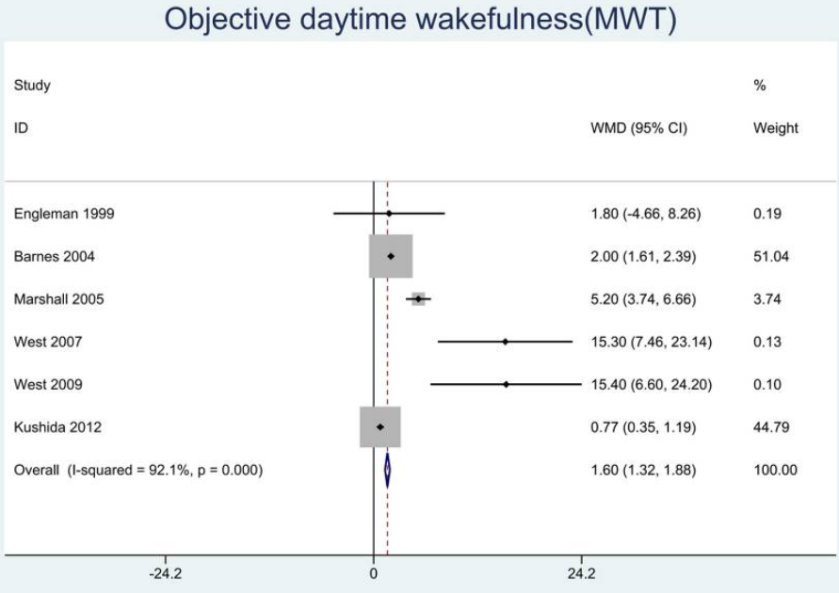
TME et SDEr
Latence moyenne de 50 patients avec SDEr sous PPC : 14.2 ± 4.9 min (Epworth 14.1 ± 2.8) (Inoue Sleep Med 2016)
Latence moyenne de 254 patients sous PPC à 6 mois (utilisation > 4/h) : 18,5 ± 2,8 min. (Budhiraja ERJ 2017)
Li Front Neurol 2022

Slide 87
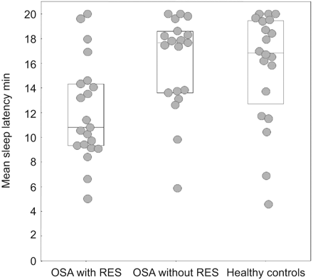
TILE + nuit longue et SDEr
- Plus de patient avec des TILE entre 8 et 10 min.
- Plus de SOREMP.
- Deux (10 %) patients atteints durée totale de sommeil 360-600 min et latence du TILE <8 min.
- Un patient avec une latence > 8min aux TILE mais temps de sommeil de 683 min.
- Aucun patient avec les critères de la narcolepsie sans cataplexie (combinant une latence TILE <8 min et deux SOREMP ou plus).
Vernet ERJ 2011

Slide 88
TILE
31 % des patients avaient une latence moyenne d'endormissement (SOL) < 8 min
35 % avaient une SOL entre 8 et 11 min
35 % avaient une SOL > 11 min.
-> Surestimation de la somnolence par l’Epworth.
Werli Sleep Med 2016
Foster Sleep Breath 2020

Slide 89
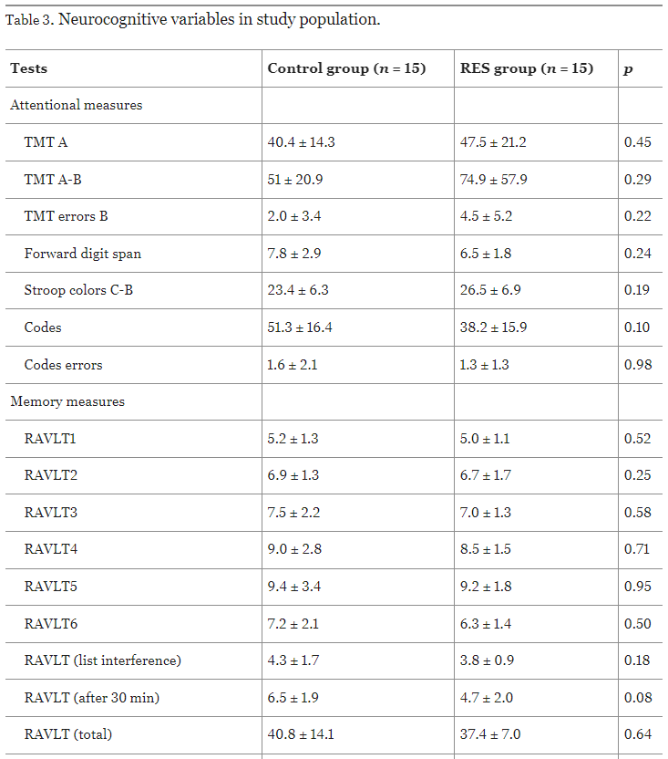
Test cognitifs
Werli Sleep Med 2016

Slide 90
Red flag de l’asthénie
perte de poids
adénopathie
autres critères de malignité (hémoptysie, dysphagie, rectorragie, nodule mammaire, métrorragies post-ménopausiques)
signes neurologiques focaux
symptômes d’arthrite inflammatoire, vascularite ou connectivite
symptômes de maladie cardio-respiratoire

Slide 91
Etiologies de l’asthénie
Maladie inflammatoire
Cancer
Anémie
Insuffisance cardiaque
iatrogénie
consommation d’alcool
Diabète
troubles dépressifs
la sclérose en plaque
Hypothyroïdie
le trouble insomnie
syndrome de fatigue chronique, sans ou avec douleurs de type fibromyalgique (appelé alors « encéphalomyélite myalgique »)
myofasciite à macrophage
Borréliose (« maladie de Lyme chronique »)
Covid long

Slide 92
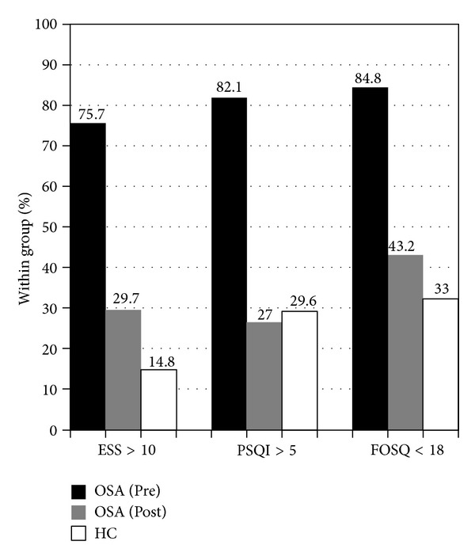
Lau, Sleep Disord 2013

